Slide 1

DREGASA
Reciclaje de residuos industriales

Slide 2
Qué es DREGASA
Dregasa es una compañía internacional que aporta soluciones tecnológicas innovadoras en la gestión de residuos industriales, teniendo muy presente su responsabilidad para contribuir a crear un mundo sostenible.

Slide 3
Misión
  Dregasa centra su actividad en la prestación de servicios medioambientales a la industria desarrollando las actividades de reciclaje de residuos de aluminio, reciclaje de residuos de acero y galvanización y gestión de residuos industriales.
Visión
  Dregasa aporta soluciones a la gestión de residuos industriales teniendo muy presente su responsabilidad social para contribuir a crear un mundo sostenible.
Valores
  Dregasa basa su gestión en los siguientes valores:
  Liderazgo en Prevención de Riesgos Laborales y Protección Medioambiental
  Excelencia en nuestras operaciones y los servicios que ofrecemos.
  Cumplimiento normativo e integridad.

Slide 4

Reciclaje de residuos de acero y galvanización
Gestión de polvos de acería de horno de arco eléctrico que fabrican acero común.
Gestión de polvo de aceros inoxidables y especiales.
Valorización de residuos de zinc y sus aleaciones provenientes de la galvanización del acero, inyección de metales y construcción.

Slide 5
Reciclaje de residuos de aluminio, escorias salinas y SPL
Reciclaje de aluminio a partir del cual se producen aleaciones de aluminio de alto valor.
Reciclaje integral de escorias salinas, SPL, polvos de filtro, finos de molienda de escorias de aluminio y otros residuos produciendo concentrados, fundentes y óxido de aluminio.
Venta de maquinaria y tecnología.

Slide 6
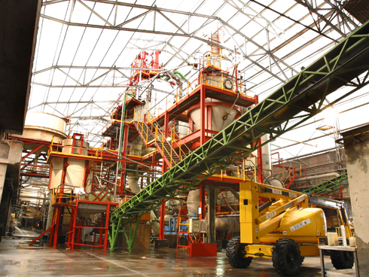
Reciclaje de residuos de aluminio, escorias salinas y SPL

Slide 7

Soluciones medioambientales para la industria
Servicios de gestión completa de residuos industriales.
Limpiezas industriales.
Gestión y descontaminación de suelos.
Fabricación de granzas de polietileno de baja densidad a partir del reciclado del film usado como cubierta de invernadero.
Recogida, transporte y eliminación de transformadores, condensadores y materiales contaminados con PCB (Policlorobifenilos).

